Slide 1
第5章 TCP/IP协议族简介
5.1 OSI网络分层介绍
5.2 TCP/IP协议栈
5.3 IP地址分类与TCP/UDP端口
5.4 主机字节序和网络字节序

Slide 2
5.1 OSI网络分层介绍
5.1.1 OSI网络分层结构
5.1.2 OSI的7层网络结构
5.1.3 OSI参考模型中的数据传输

Slide 3
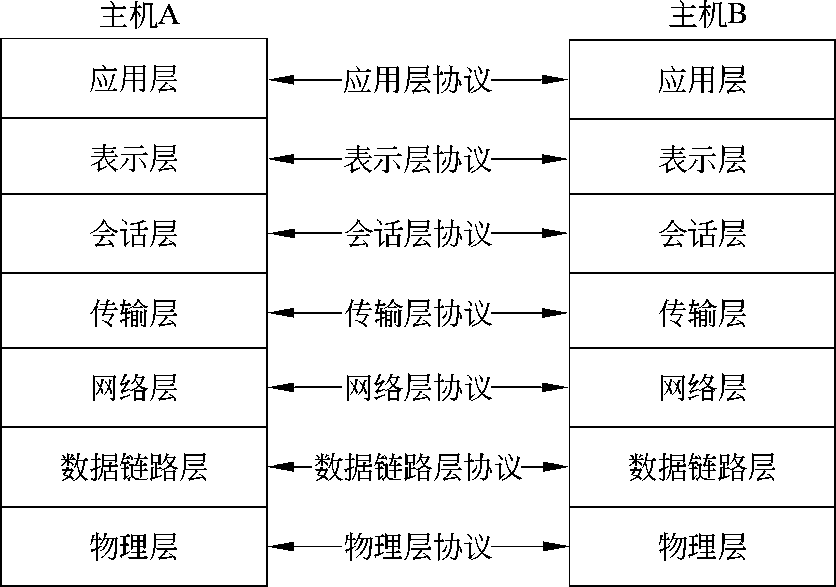
5.1.1 OSI网络分层结构

Slide 4
5.1.2 OSI的7层网络结构
在OSI的7层结构中，自下而上，每一层规定了不同的特性，完成不同的功能。共有7个层次：
物理层（Physical Layer）
数据链路层（Data Link Layer）
网络层（NetWork Layer）
传输层（Transport Layer）
会话层（Session Layer）
表示层（Presentation Layer）
应用层（Application Layer）

Slide 5
5.1.3 OSI参考模型中的数据传输

Slide 6
5.2 TCP/IP协议栈
5.2.1 TCP/IP协议栈参考模型
5.2.2 主机到网络层协议
5.2.3 IP协议
5.2.4 网际控制报文协议（ICMP）
5.2.5 传输控制协议（TCP）
5.2.6 用户数据报文协议（UDP）
5.2.7 地址解析协议（ARP）

Slide 7
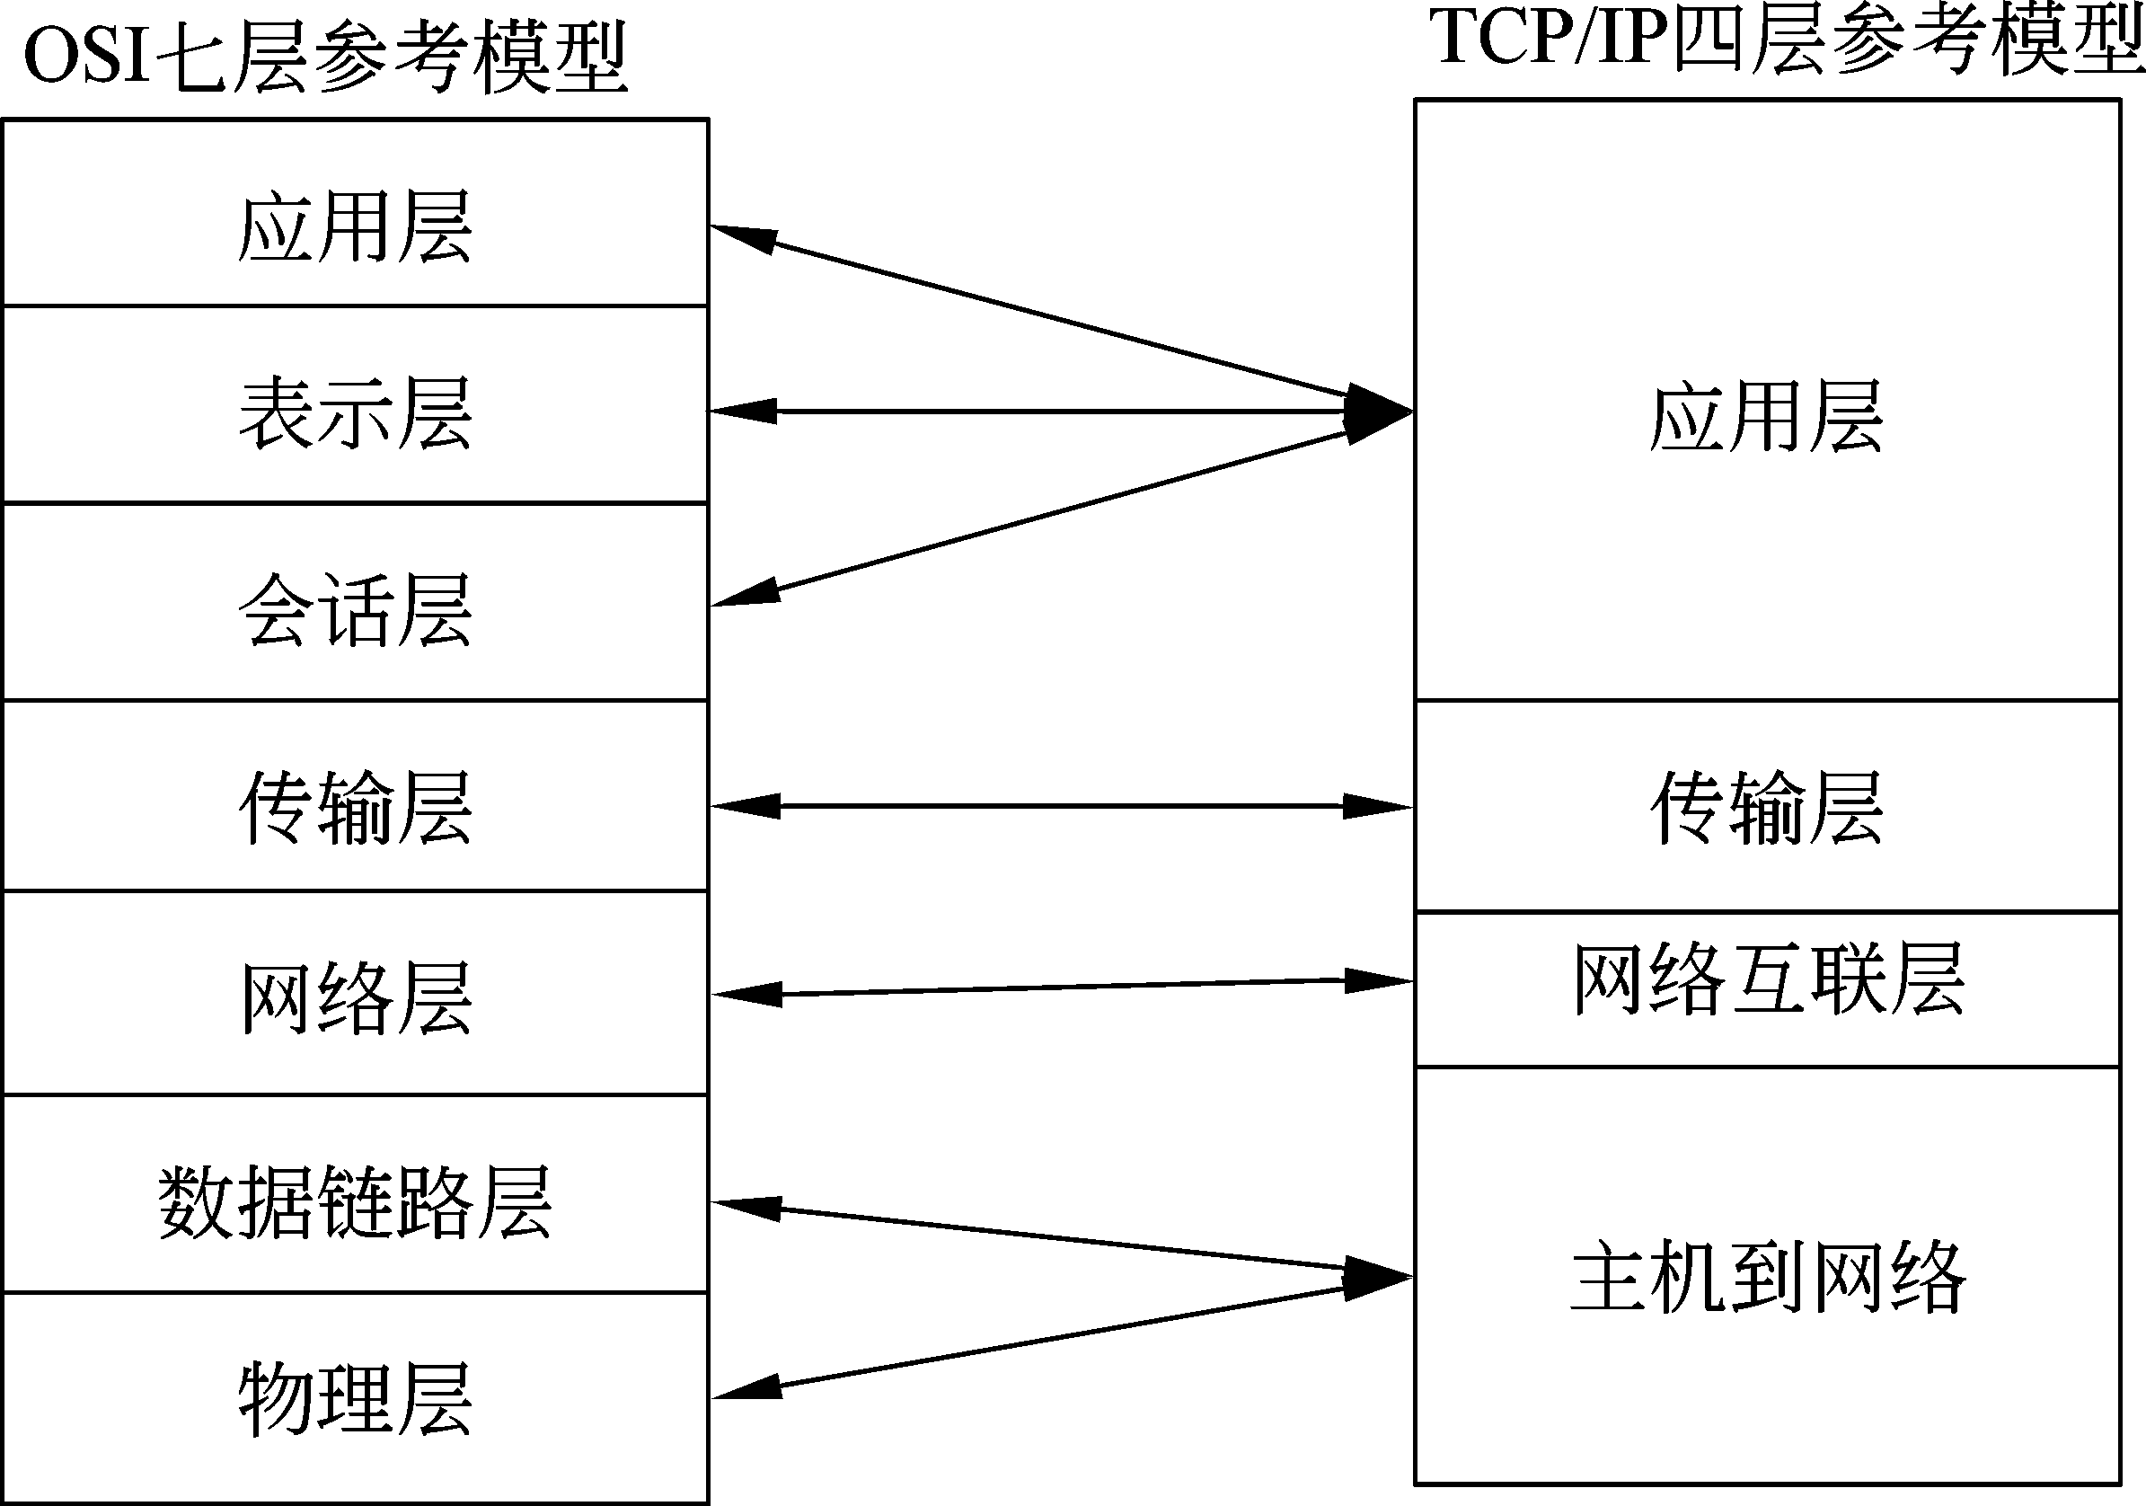
5.2.1 TCP/IP协议栈参考模型
经典的TCP/IP参考模型从上至下分为4个层次：应用层、传输层、网络互联层和主机到网络层。与OSI模型不同的是在TCP/IP参考模型中，根据实际情况将OSI参考模型的会话层和表示层合并到应用层中；同时，将OSI参考模型中的数据链路层和物理层合并为主机到网络层。

Slide 8
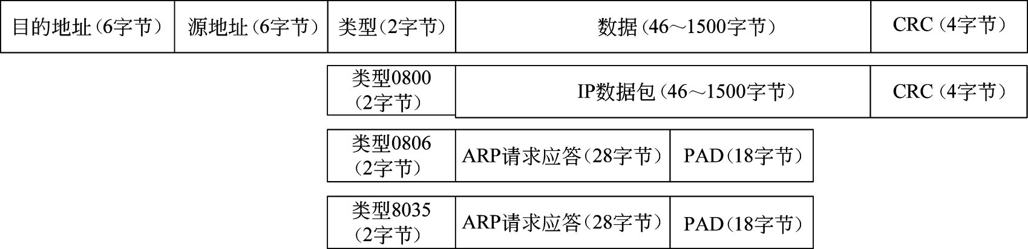
5.2.2 主机到网络层协议
主机到网络层的协议对应于OSI的数据链路层，对于硬件及其驱动层TCP/IP协议没有进行规范。本层主要为IP协议和ARP协议提供服务、发送和接收网络数据报。

Slide 9
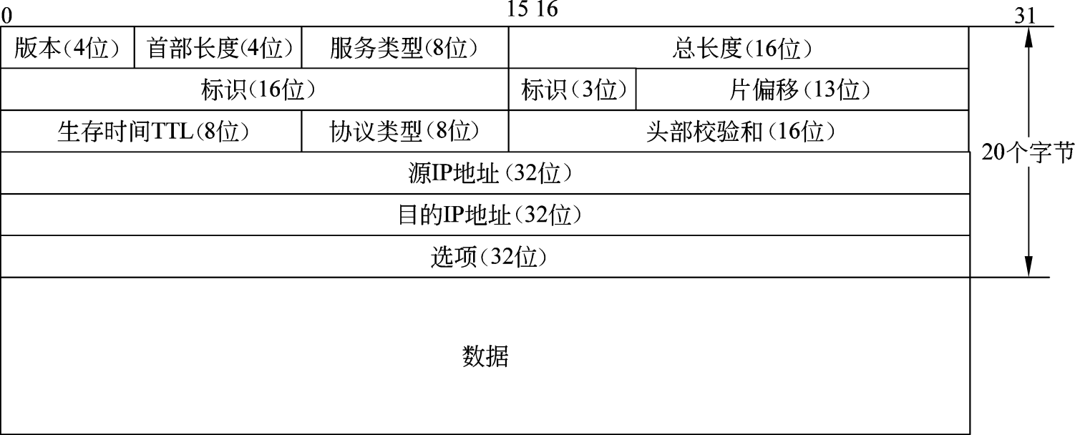
5.2.3 IP协议
IP协议是TCP/IP协议中最重要的协议，它为TCP、UDP、ICMP等协议提供传输的通路。IP层的主要目的是提供子网的互联，形成较大的网络，使不同的子网之间能传输数据。IP层主要有如下作用：
数据传送
寻址
路由选择
数据报文的分段

Slide 10
1．版本
IP协议的版本号，长度为4位，规定网络所实现的IP版本，例如，如果主机为IPv4协议，此字段的值为4，而IPv6协议此字段的值为6。

Slide 11
2．首部长度
首部长度指的是IP字段除去数据的整个头部的数据长度，以32位的字为单元计算。IP首部的长度以字为增量变化，最短的IP头是20字节（不包括数据和选项）。

Slide 12
3．服务类型（TOS）
IP的服务类型字段长度为8位。此字段包含3位的优先权（现在已经忽略），4位的T服务类型子字段和1位的保留位（必须置0）。
字段 | 优先权 | D | T | R | F | 保留
长度 | 3位 | 1位 | 1位 | 1位 | 1位 | 1位
含义 | 优先级 | 延迟 | 吞吐量 | 可靠性 | 费用 | 未用

Slide 13
4．总长度
总长度字段的长度是16位，表示以字节为单位的数据报文长度，长度包含IP的头部和数据部分。

Slide 14
5．标识和片偏移
IP每发一份数据报文都会填写一个标识用来表示此数据包，发送完后此值会加1。在IP进行分片的时候，将标识复制的IP的头部表示数据报文的来源，还要加上分片数据在原数据报文中的偏移地址，便于之后进行组装。利用字段总长度和片偏移可以重新组装IP的数据报文。

Slide 15
6．生存时间（TTL）
TTL（Time To Live）字段的值表示数据报文最多可以经过的路由器的数量。它指定数据报文的生存时间，源主机发送数据时设置TTL（一般为32或者64），经过一个路由器后TTL的值减1。当TTL为0的时候，路由器丢弃此包，并发送一个ICMP报文通知源主机。

Slide 16
7．协议类型
该字段为8位长度，表示IP上承载的是什么高级协议。在封包和解包的过程中，TCP/IP协议栈知道将数据发给哪个层的协议做相关的处理。
值 | 协议类型
1 | ICMP
2 | IGMP
6 | TCP
17 | UDP

Slide 17
8．校验和
校验和是一个16位长度的数值，使用循环冗余校验生成，其作用是保证IP帧的完整性。发送端发送数据的时候要计算CRC16校验值，填入此字段；接收端会计算IP的校验值与此字段进行匹配，如果不匹配，表示此帧发生错误，将丢弃此报文。

Slide 18
9．IP选项
IP选项字段是一个32b的字段，该选项用来识别IP的数据段是正常数据还是用做网络控制的数据。主要有如下定义：
安全和处理限制。
路径记录
宽松源站路由
严格的源站路由

Slide 19
10．源地址和目的地址
源地址表示发送数据的主机或者设备的IP地址，目的地址为接收数据的主机IP地址。这两个字段均为32位长度。字段的目的用于识别Internet上的主机。

Slide 20
5.2.4 网际控制报文协议（ICMP）
ICMP协议用于传递差错信息、时间、回显、网络信息等报文控制数据。
1．ICMP协议格式
2．ICMP的报文类型
3．目的不可达的报文格式
4．地址掩码的请求应答格式
5．时间戳的请求应答格式

Slide 21
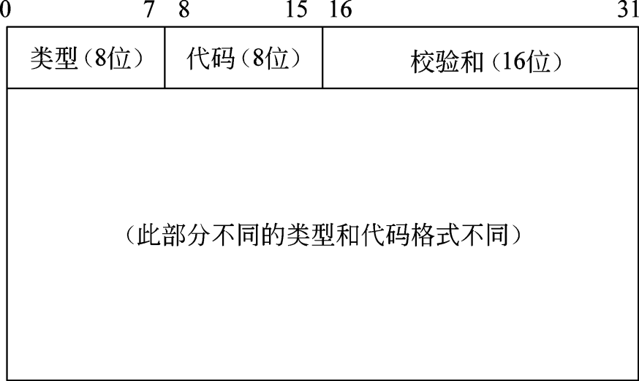
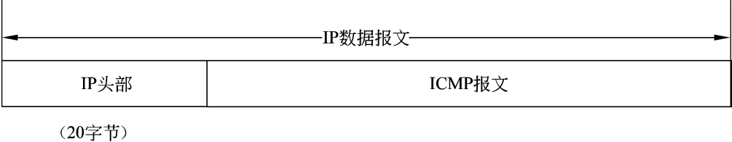
1．ICMP协议格式
ICMP协议的数据位于IP字段的数据部分，它是在IP报文的内部被传输的。

Slide 22
2．ICMP的报文类型
ICMP的报文类型由类型和代码来决定报文的方式。

Slide 23
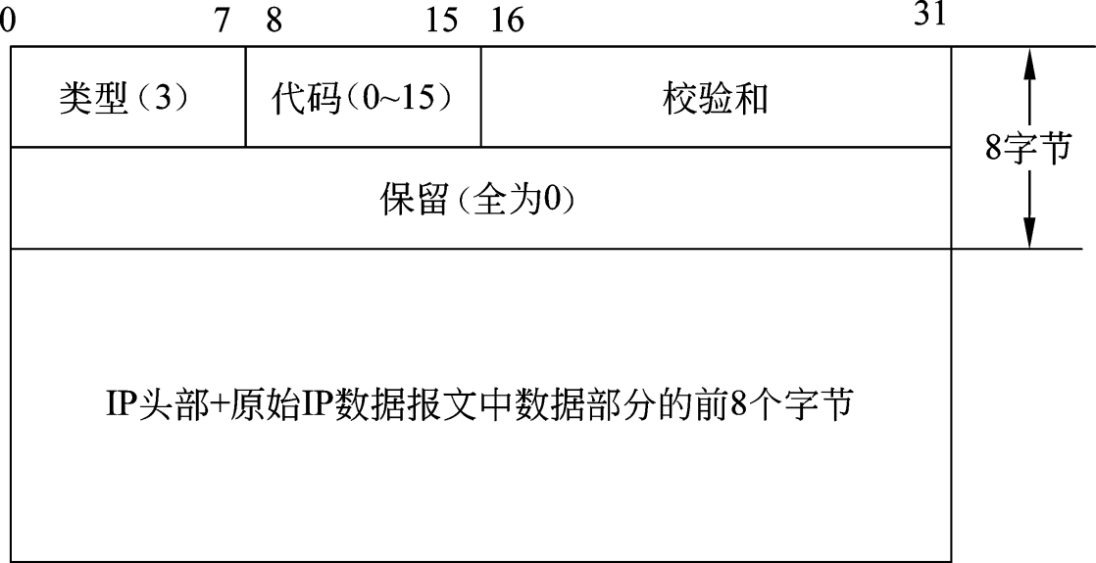
3．目的不可达的报文格式
ICMP报文中项目最多的是报文不可达的差错报文。

Slide 24
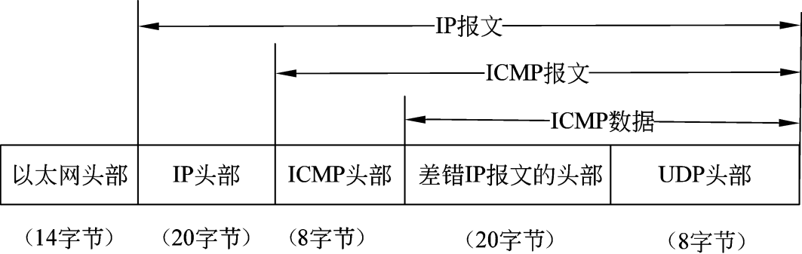
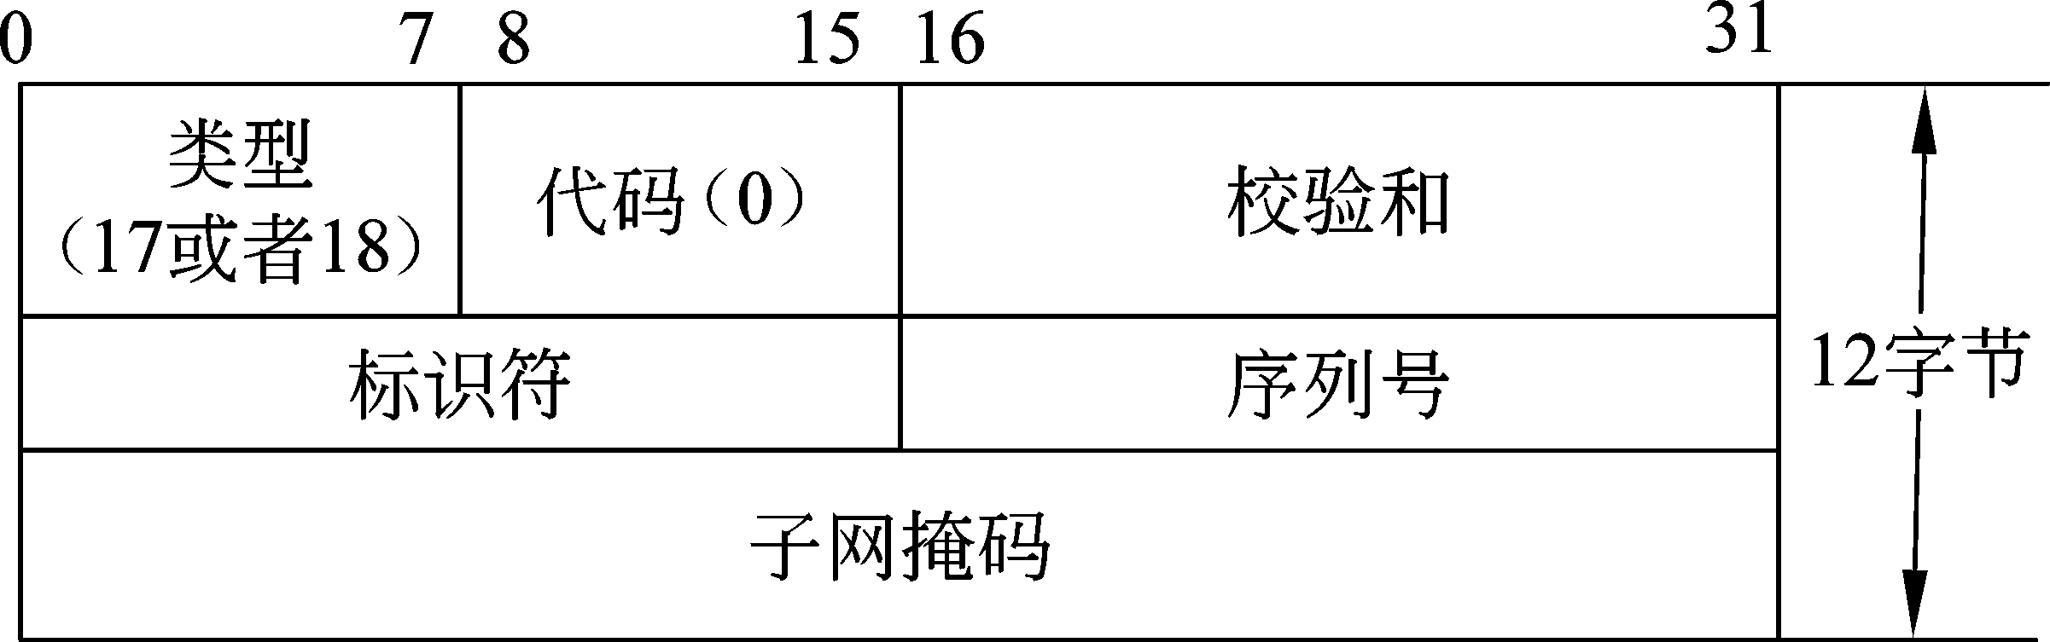
4．地址掩码的请求应答格式
无盘工作站在启动的时候使用RARP协议获得本机的IP地址，而子网掩码的获得使用ICMP协议获得或者BOOTP协议获得。

Slide 25
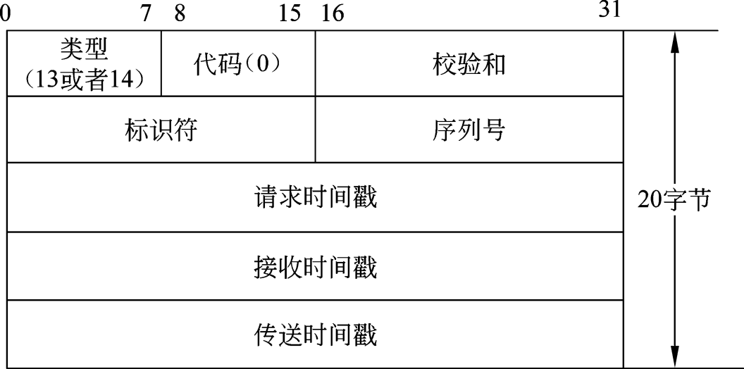
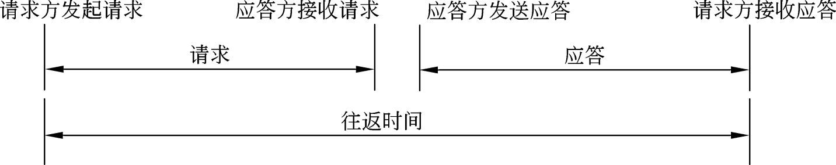
5．时间戳的请求应答格式
一个主机可以使用ICMP的时间戳请求向另一个主机查询当前时间。

Slide 26
5.2.5 传输控制协议（TCP）
传输控制协议（Transmission Control Protocol），简称TCP协议，它在原有IP协议的基础上，增加了确认重发、滑动窗口和复用/解复用等机制，提供一种可靠的、面向连接的字节流服务。
1．TCP的特点
2．TCP的数据格式
3．建立连接的三次握手
4．释放连接的四次握手过程
5．TCP的封装解封过程

Slide 27
1．TCP的特点
TCP协议具有如下特点：
字节流的服务
面向连接的服务
可靠传输服务
缓冲传输
全双工传输
流量控制

Slide 28
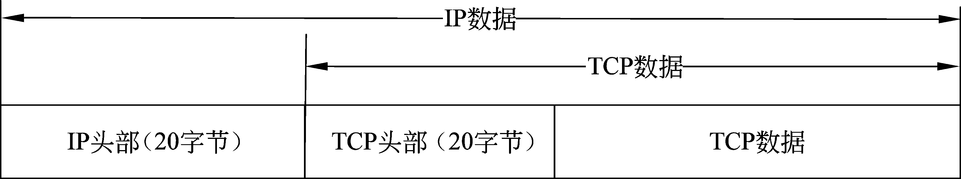
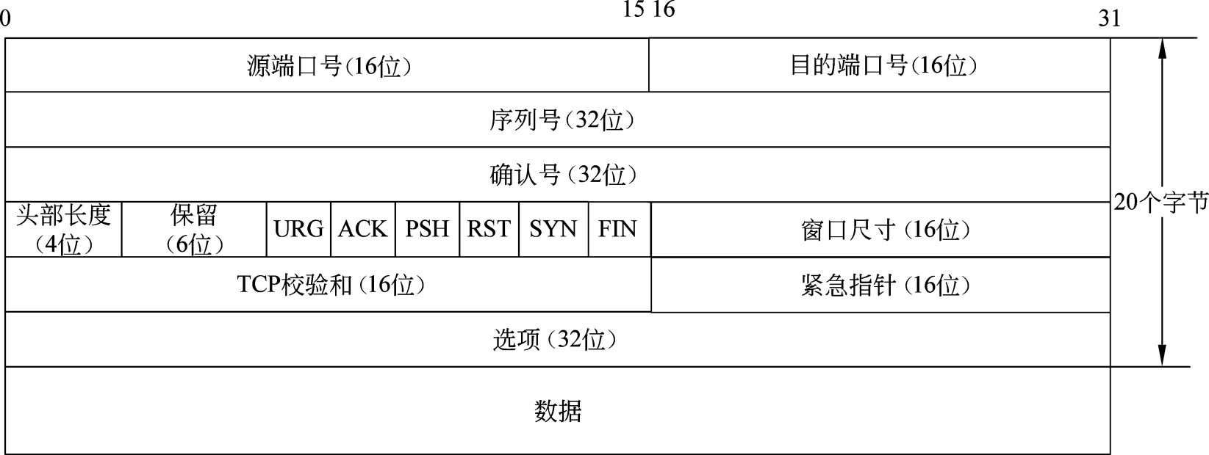
2．TCP的数据格式
TCP在IP协议的基础上进行传输数据。

Slide 29
3．建立连接的三次握手
主机A和主机B要使用TCP协议进行通信，需要先建立一条TCP连接。为了建立一条TCP的连接，主机A和B需要进行三次通信过程（通常称为“三次握手”，three way handshake）。

Slide 30
4．释放连接的四次握手过程
建立一个TCP连接需要三次握手，而终止一个TCP连接则需要四次握手。

Slide 31
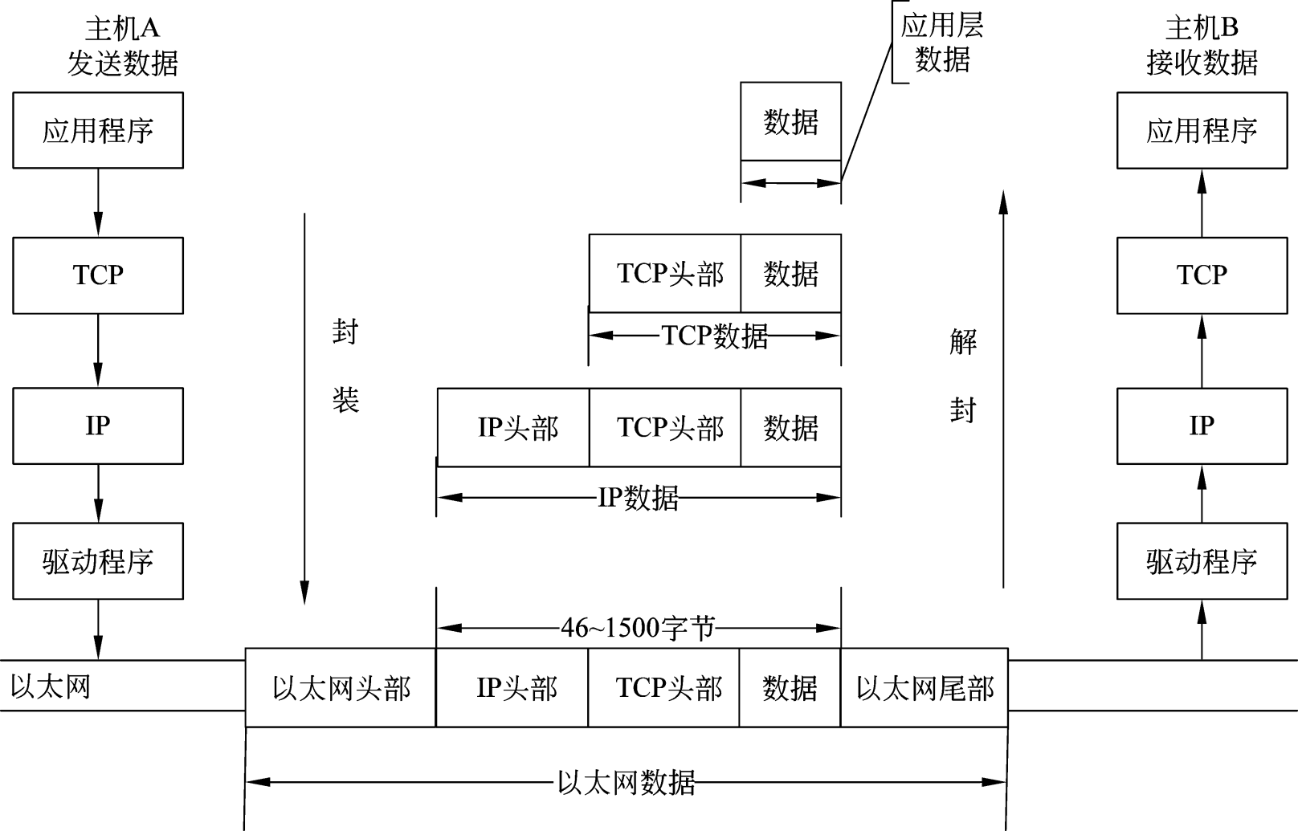
5．TCP的封装解封过程

Slide 32
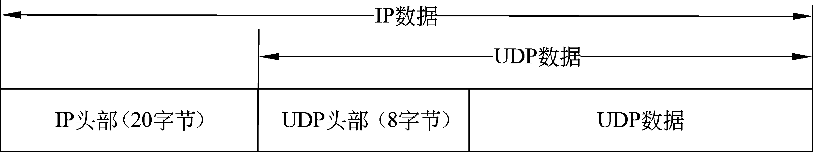
5.2.6 用户数据报文协议（UDP）
UDP是一种基于IP协议的不可靠网络传输协议。
1．UDP的数据格式
2．UDP数据的传输过程

Slide 33
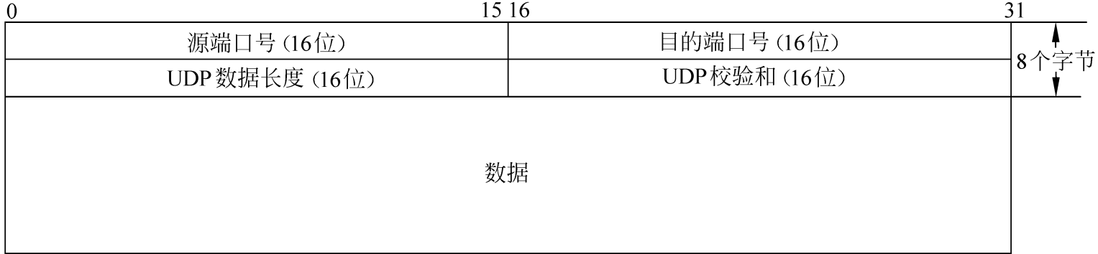
1．UDP的数据格式

Slide 34

2．UDP数据的传输过程

Slide 35
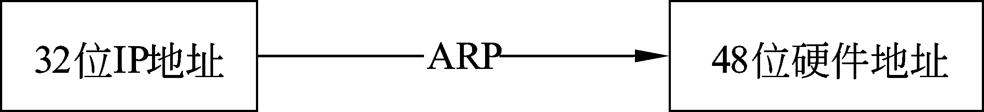
5.2.7 地址解析协议（ARP）
在以太网为基础的局域网中，每个网络接口都有一个硬件地址，这是一个48b的值，标识不同的以太网设备，在局域网中的必须知道网络设备的硬件地址才能向目的主机发送数据。而在网际网中数据传输的目的地址是IP地址，数据要能够正确地传输，必须建立IP地址和硬件地址的对应关系，ARP协议就是起这种作用的。
1．ARP过程
2．ARP分组数据格式

Slide 36
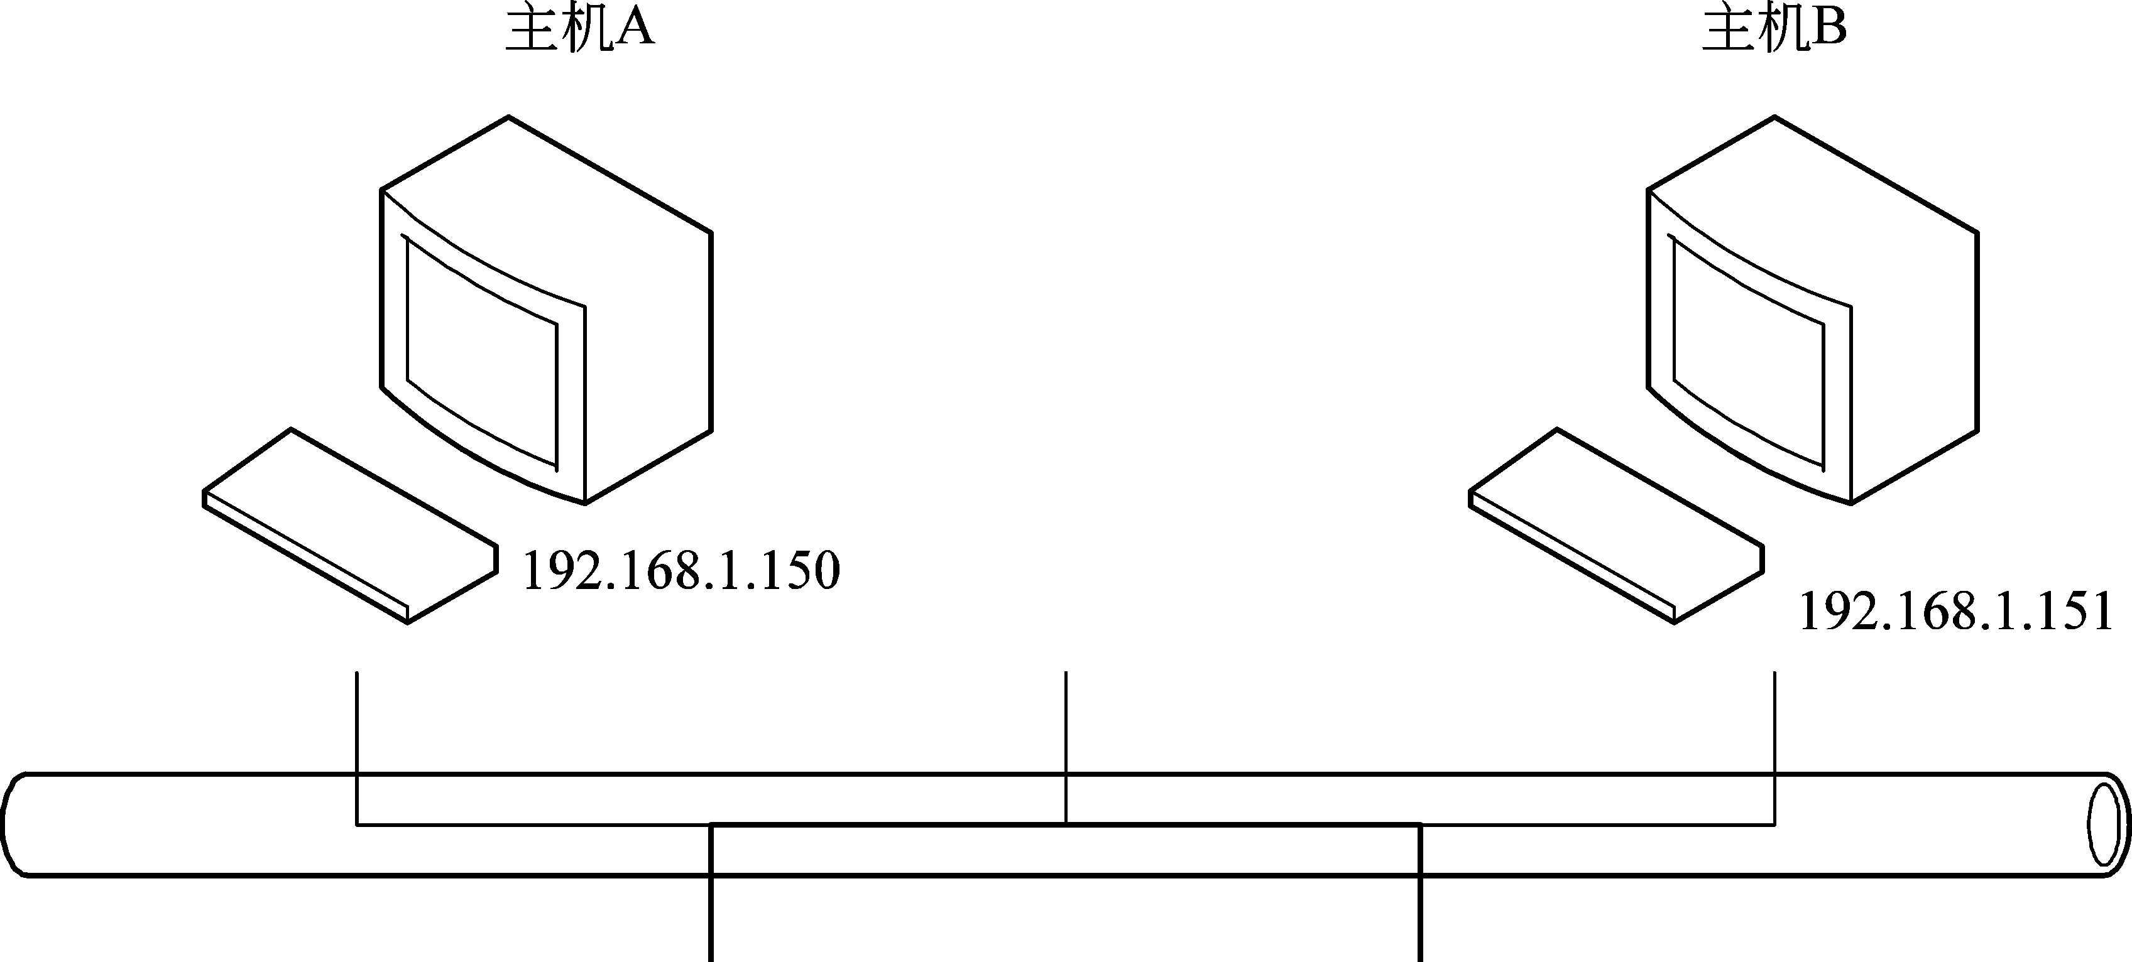
1．ARP过程

Slide 37
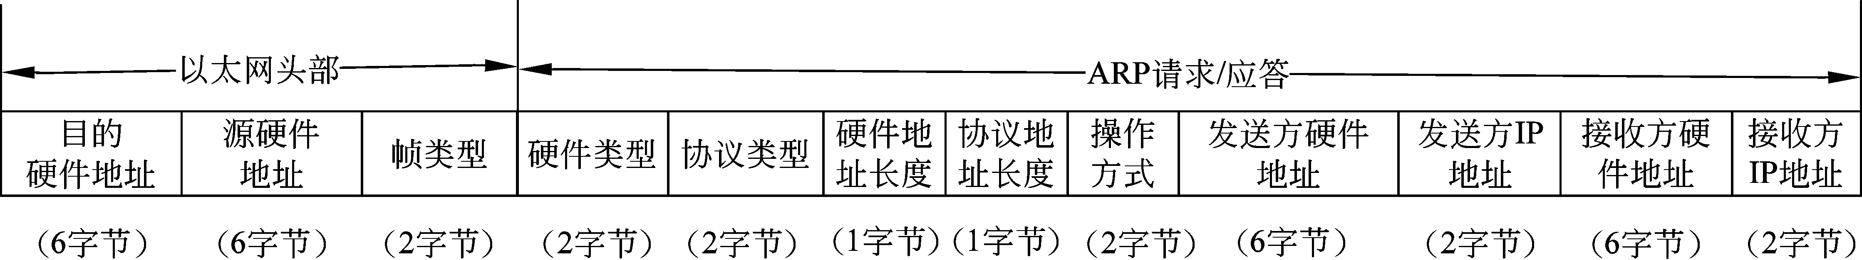
2．ARP分组数据格式
ARP协议的实现方式是在以太网上做广播，查询目的IP地址，接收到ARP请求的主机响应请求方，将本机的MAC地址反馈给请求的主机。

Slide 38
5.3 IP地址分类与TCP/UDP端口
5.3.1 因特网中IP地址的分类
5.3.2 子网掩码（subnet mask address）
5.3.3 IP地址的配置
5.3.4 端口

Slide 39
5.3.1 因特网中IP地址的分类
一个IP地址由IP地址类型、网络ID和主机ID组成。每个网络设备对应的网络ID必须唯一，在同一个网络中各网络设备的主机ID不能重复。IP地址的一般格式为：
类别 + 网络标识 + 主机标识

Slide 40
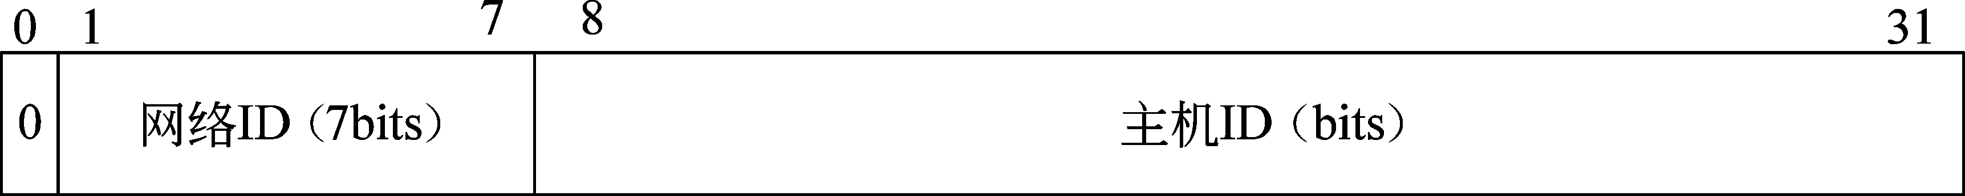
1．IP地址的分类
IP地址通常分为5类：A类、B类、C类、D类、E类。

Slide 41
2．因特网规定的一些特殊地址
在IP地址中有一些特殊的地址，含义如下：
主机ID全为0的IP地址
主机ID全为1的IP地址
IP地址的32位全为1的地址（即255.255.255.255）
IP地址的32位全为0的地址（即0.0.0.0）
IP地址127.0.0.1

Slide 42
3．IP地址的申请
在局域网上的一个主机用户要想接入因特网，需要获得授权的IP地址，IP地址由IP地址授权机构分配，此授权机构通常称为网络信息中心（NIC）。

Slide 43
5.3.2 子网掩码（subnet mask address）
子网掩码指的是一个32位字段的数值，利用此字段来屏蔽原来网络地址的划分情况，从而获得一个范围较小的、可以实际使用的网络。
1．子网掩码的含义
2．利用子网掩码确定网段
3．用子网掩码进行网络划分

Slide 44
1．子网掩码的含义
网络的子网掩码设置主要用来屏蔽原来网络的划分情况。使用子网掩码，网络设备可以分析得出一个IP地址的网络地址和子网地址，以及主机地址。

Slide 45
2．利用子网掩码确定网段
利用子网掩码可以确定两个IP地址是否属于同一个网段。比较两台计算机的IP地址与子网掩码进行“与”运算后的值，如果结果相同，则说明两台计算机处于同一个子网络上。在以太网结构的网络中，同一子网内的两台计算机可以直接通信，而不用路由器对IP分组进行转发。
主机（IP/Netmask） | A(192.168.1.151/255.255.255.128) | B(192.168.1.150/255.255.255.128)
IP地址（二进制） | 11000000.10101000.00000001.10010111 | 11000000.10101000.00000001.10010111
子网掩码（二进制） | 11111111.11111111.11111111.10000000 | 11111111.11111111.11111111.10000000
网络地址（二进制） | 11000000.10101000.00000001.10000000 | 11000000.10101000.00000001.10000000

Slide 46
3．用子网掩码进行网络划分
使用子网掩码进行网络划分的基本原理是子网掩码与IP地址“与”运算结果相同的IP地址在同一个网络上。

Slide 47
5.3.3 IP地址的配置
在Linux下进行网络配置的命令是ifconfig，它用于显示、设置网络设备的IP地址和子网掩码。ifconfig的命令格式为：
ifconfig 网络编号 IP地址 netmask 子网掩码

Slide 48
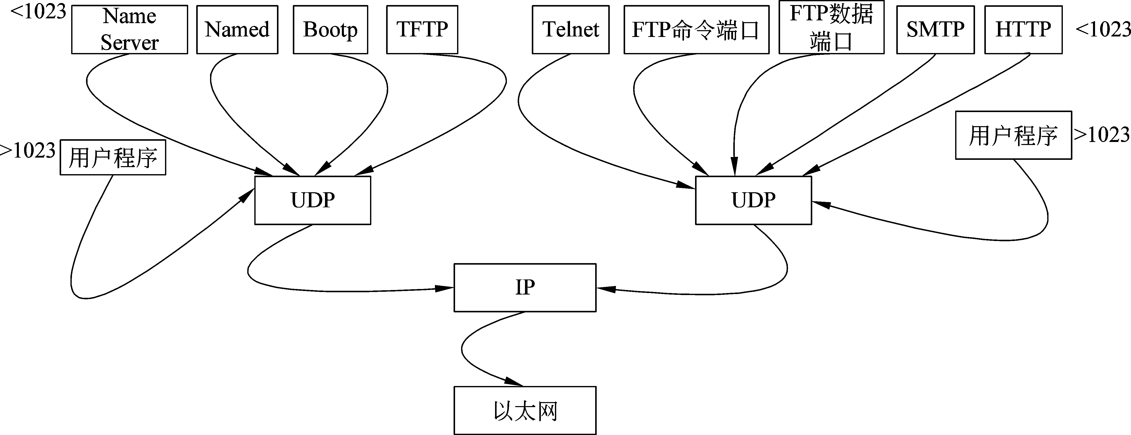
5.3.4 端口
端口是一个16位的整数类型值，通常称这个值为端口号。端口号的值可由用户自定义或者由系统分配，采用动态系统分配和静态用户自定义相结合的办法。

Slide 49
5.4 主机字节序和网络字节序
5.4.1 字节序的含义
5.4.2 网络字节序的转换

Slide 50
5.4.1 字节序的含义
字节序的问题是由于CPU对整数在内存中的存放方式造成的。多于一个字节的数据类型在内存中的存放顺序叫主机字节序。最常见的字节序有两种，小端字节序和大端字节序。
小端字节序
大端字节序

Slide 51
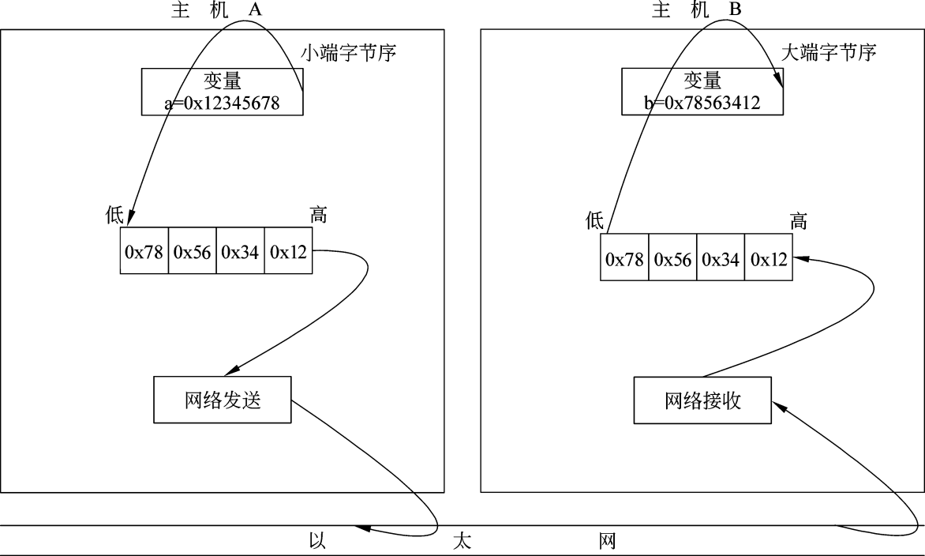
5.4.2 网络字节序的转换
网络的字节序标准规定为大端字节序，不同平台上会对主机字节序进行转化后再进行传送，到主机后再转化为主机字节序，数据的传输就不会产生传输造成的问题了。同一个数据在不同的平台上可以使用网络字节序的转换函数来实现。

